Slide 1
Дисперсійний аналіз ANOVA, MANOVA
https://uk.wikipedia.org/wiki/%D0%94%D0%B8%D1%81%D0%BF%D0%B5%D1%80%D1%81%D1%96%D0%B9%D0%BD%D0%B8%D0%B9_%D0%B0%D0%BD%D0%B0%D0%BB%D1%96%D0%B7
http://virtuni.education.zp.ua/edu_cpu/file.php/2753/Analiz_danikh_3.pdf
https://ru.wikipedia.org/wiki/%D0%9F%D0%BE%D0%BF%D1%80%D0%B0%D0%B2%D0%BA%D0%B0_%D0%BD%D0%B0_%D0%BC%D0%BD%D0%BE%D0%B6%D0%B5%D1%81%D1%82%D0%B2%D0%B5%D0%BD%D0%BD%D1%83%D1%8E_%D0%BF%D1%80%D0%BE%D0%B2%D0%B5%D1%80%D0%BA%D1%83_%D0%B3%D0%B8%D0%BF%D0%BE%D1%82%D0%B5%D0%B7
https://r-analytics.blogspot.com/2013/10/blog-post_19.html
2022

Slide 2
Definitions
An ANOVA (“Analysis of Variance”) is used to determine whether or not there is a statistically significant difference between the means of three or more independent groups.
The two most common types of ANOVAs are the one-way ANOVA and two-way ANOVA.

Slide 3
Визначення
Дисперсійний аналіз (англ. analysis of variance (ANOVA)) являє собою статистичний метод аналізу результатів, які залежать від якісних ознак.
Кожен фактор може бути дискретною чи неперервною випадковою змінною, яку розділяють на декілька сталих рівнів (градацій, інтервалів).
Якщо кількість вимірювань (проб, даних) на всіх рівнях кожного з факторів однакова, то дисперсійний аналіз називають рівномірним, інакше — нерівномірним.
В основі дисперсійного аналізу є такий факт з математичної статистики:
якщо на випадкову величину діють взаємно незалежні фактори A, B, …, то загальна дисперсія дорівнює сумі дисперсій, зумовлених дією окремо кожного з факторів:

Slide 4
ДА. Однофакторний комплекс.
Розглядається дія одиничного фактору А (кількісного чи якісного),
котрий приймає k різних значень (рівнів фактора).
Таблиця вхідних даних

Slide 5
Схема обчислень. Однофакторний комплекс.

Slide 6
Схема обчислень. Однофакторний комплекс.
p – кількість градацій фактору А (А₁, А₂, …,А_{р})

Slide 7
Схема обчислень. Однофакторний комплекс.

Slide 8
Схема обчислень. Однофакторний комплекс.
F = MS_{A} / MS_{D}; df1 = p-1; df2 = N – p;

Slide 9
Двофакторний дисперсійний аналіз

Slide 10
Структура даних
Фактор A
A1 | A2 | …
3, 4, 5 | 6, 6, 7, 2, 3 | …
Фактор B
B1 | B2 | …
3, 6, 6, 7 | 4, 5, 2, 3 | …
Фактор A | Фактор B
 | B1 | B2 | …
A1 | 3 | 4, 5 | …
A2 | 6, 6, 7 | 2, 3 | …
… | … | … | …
Де
A1, A2, … - градації фактору A;
B1, B2, … - градації фактору B.

Slide 11
Схема обчислень. Двофакторний комплекс.

Slide 12
Схема обчислень. Двофакторний комплекс.

Slide 13
Схема обчислень. Двофакторний комплекс.
SS_{AB}
M S_{AB}

Slide 14
Критерії перевірки гіпотез Двофакторний комплекс.

Slide 15
Коментар
Якщо аналізується більше 2-х факторів, напр. A, B, C, ..., ми можемо розрахувати кумулятивний ефект більше двох факторів:
F_{AB}, F_{AC}, F_{BC}, F_{ABC}, …
Багатофакторний комплекс зазвичай зводиться до комбінації двофакторних

Slide 16
One-Way ANOVA: Used to determine how one factor impacts a response variable.
Example:
You randomly split up a class of 90 students into three groups of 30.
Each group uses a different studying technique for one month to prepare for an exam. At the end of the month, all of the students take the same exam.
You want to know whether or not the studying technique has an impact on exam scores so you conduct a one-way ANOVA to determine if there is a statistically significant difference between the mean scores of the three groups.

Slide 17
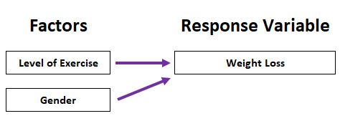
Two-Way ANOVA: Used to determine how two factors impact a response variable, and to determine whether or not there is an interaction between the two factors on the response variable.
Example:
You want to determine if level of exercise (no exercise, light exercise, intense exercise) and gender (male, female) impact weight loss.
In this case, the two factors you’re studying are exercise and gender and your response variable is weight loss (measured in pounds).
You can conduct a two-way ANOVA to determine if exercise and gender impact weight loss and to determine if there is an interaction between exercise and gender on weight loss.

Slide 18
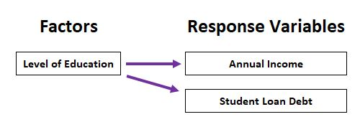
One-Way MANOVA
T
One-Way MANOVA Example:
We want to know how level of education (i.e. high school, associates degree, bachelors degrees, masters degree, etc.) impacts both annual income and amount of student loan debt.
In this case, we have one factor (level of education) and two response variables (annual income and student loan debt), so we need to conduct a one-way MANOVA.

Slide 19
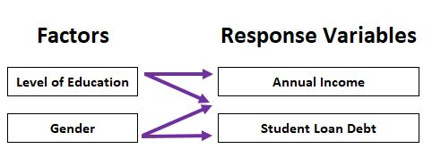
Two-Way MANOVA
Report
Two-Way MANOVA Example:
We want to know how level of education and gender impacts both annual income and amount of student loan debt.
In this case, we have two factors (level of education and gender) and two response variables (annual income and student loan debt), so we need to conduct a two-way MANOVA.

Slide 20
Множинні (міжгрупові) порівняння
Застосовуються, коли треба попарно порівняти більше двох груп

Slide 21
Поправка Бонферроні
Порогове значення р задається таким чином, щоб:
P_{i} < α/m,
де α = 0,05; m – кількість попарно порівнюваних груп
При великій кількості груп різко зростає ймовірність помилки ІІ роду (β).

Slide 22
Метод Бенджаміні – Хохберга False Discovery Rate Control (FDR)

Slide 23
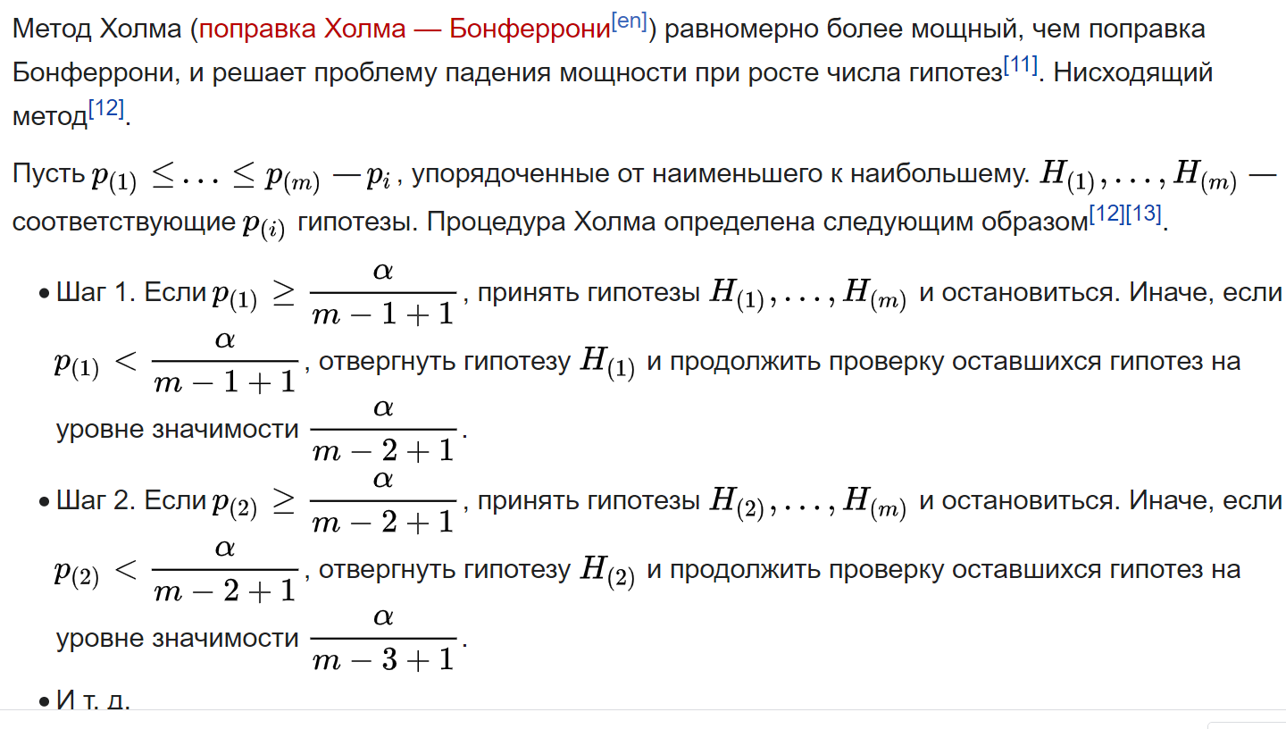
Поправка Холма - Бонферроні

Slide 24
Поправка Холма – Бонферроні. Приклад.

Slide 25
Контрасти Тьюкі
Формула є модифікацією t – критерія Стьюдента

Slide 26
Дякую!

